Slide 1




Проект команды “Дальше меньше”
Введение в авиационную и ракетно-космическую технику
Миссия Луна-3
Декабрь 2025

Slide 2
Состав команды и роли (группа М8О–115БВ–25):
Сарандаев А.Н. – тимлид, программист, физик
Сироткина С.А. – математик, программист
Еранова А.С.– реализация полета в KSP, технический писатель
Дагаева Т.Д. – реализация полета в KSP, технический писатель
Задачи проекта:
1)Подобрать наиболее оптимальные и близкие к историческим характеристики конструируемой ракеты для осуществления миссии
2)Разработать и описать математическую и физическую модели
3)Осуществить полет в KSP
4)Осуществить программную реализацию созданных математической и физической моделей
5)Сравнение полученных результатов с результатами симуляции полёта в KSP
6)Провести отчетность

Slide 3
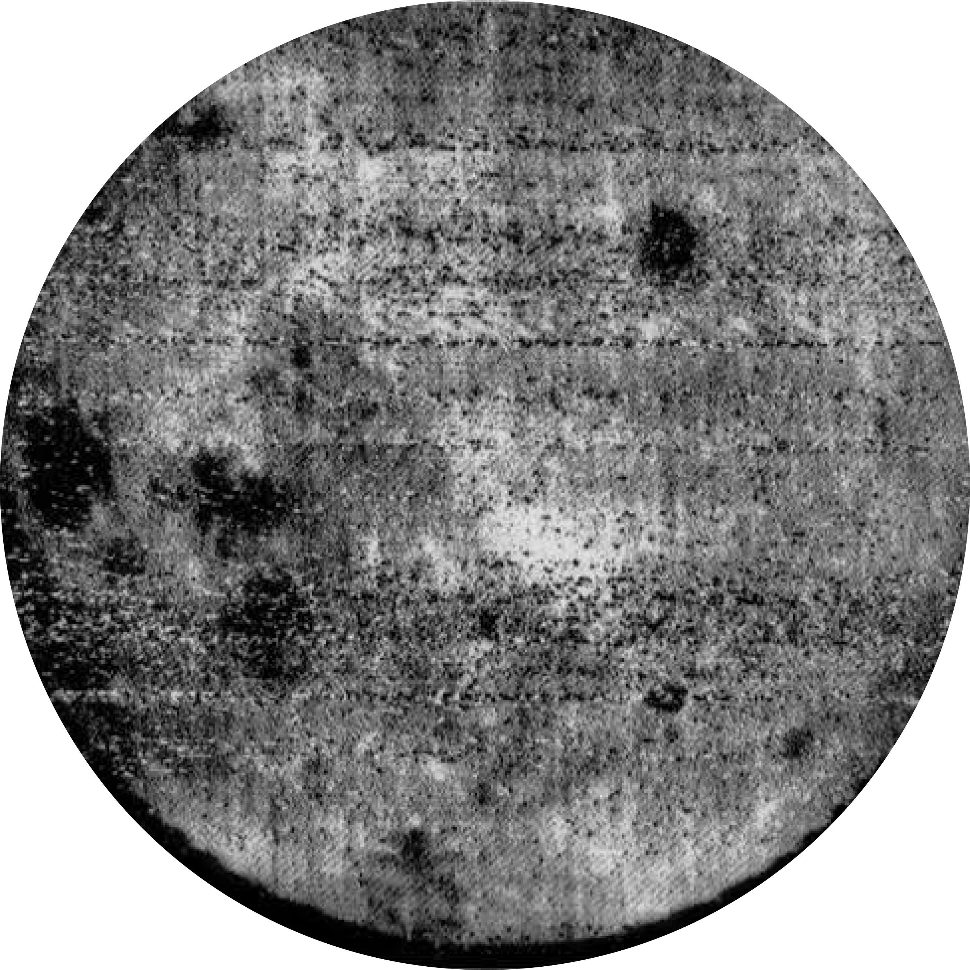
Основная часть
Описание миссии
Советская автоматическая межпланетная станция «Луна-3» в октябре 1959 года впервые в истории получила и передала на Землю изображения обратной стороны Луны. Это стало возможным благодаря уникальной фототелевизионной системе, использованию высококачественной трофейной фотоплёнки и точному гравитационному манёвру. Миссия, в успех которой мало кто верил, стала триумфом советской космической программы и открыла новую эпоху в исследовании космоса.

Slide 4
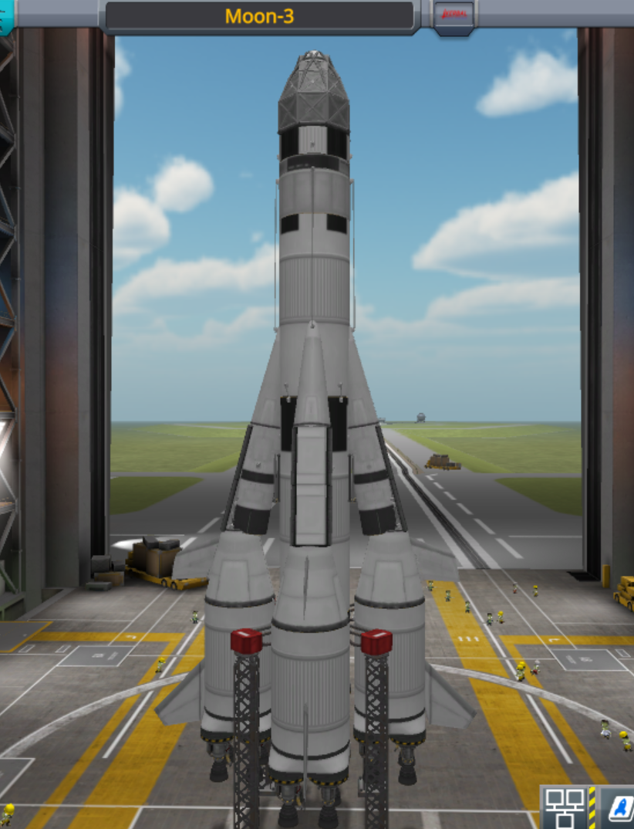
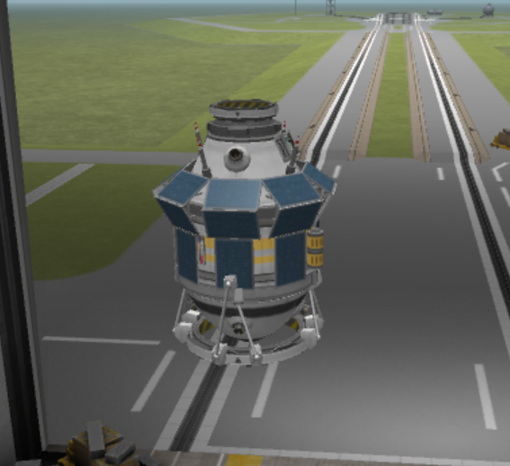
Kerbal Space Program
Симуляция полёта была проведена в Kerbal Space Program.
Построили трехступенчатую ракету, опираясь на Ракета-носитель Восток-Л.
Разница в размерах и массе по сравнению с настоящей ракетой:
1) Высота = 33,5м / Высота в KSP = 25,6м
2) Ширина = 10,3м / Ширина в KSP = 10,4м
3) Масса = 279000кг / Масса в KSP = 206300кг
АМС “Луна-3” в KSP:

Slide 5
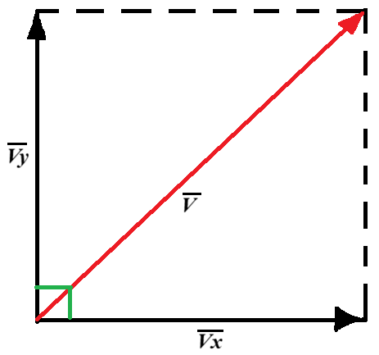
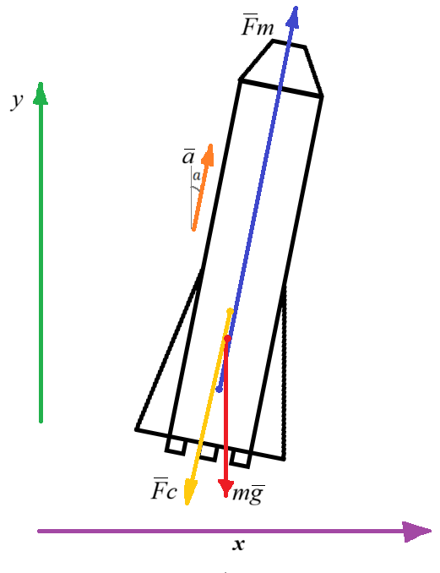
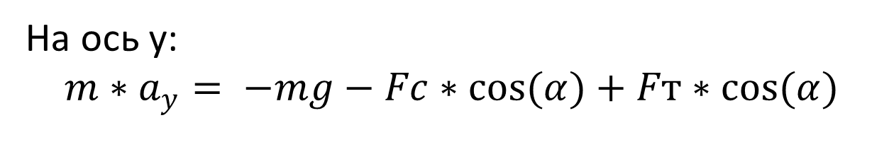
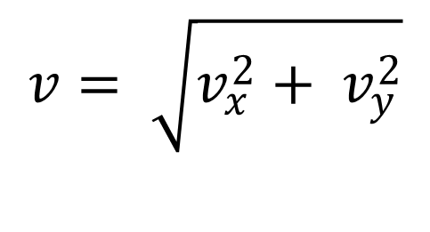
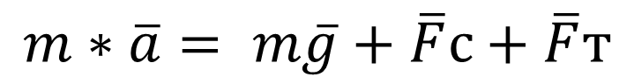
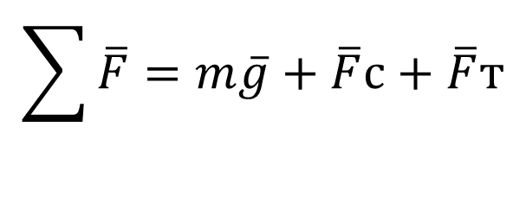
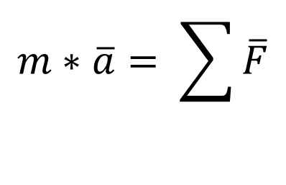
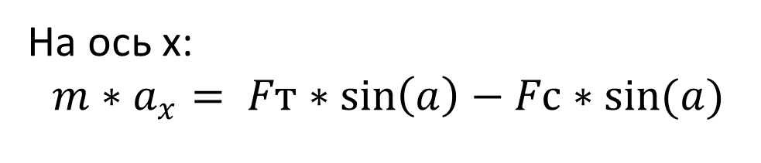
Физическая и математическая модели
Разложим скорость v на горизонтальную и вертикальную составляющие:
$$v= \sqrt{v_{x}^{2}+ v_{y}^{2}}$$
$$m∗\overline{a}= \sum{\overline{F}}$$
Второй закон Ньютона:
$$\sum{\overline{F}}=m\overline{g}+\overline{F}с+\overline{F}т$$
$$m∗\overline{a}= m\overline{g}+\overline{F}с+\overline{F}т$$
На ось y:
$$m∗a_{y}= −mg−Fc∗cos(α)+Fт∗cos(α)$$
На ось x:
$$m∗a_{x}= Fт∗\sin\left(a\right)−Fс∗sin(a)$$

Slide 6
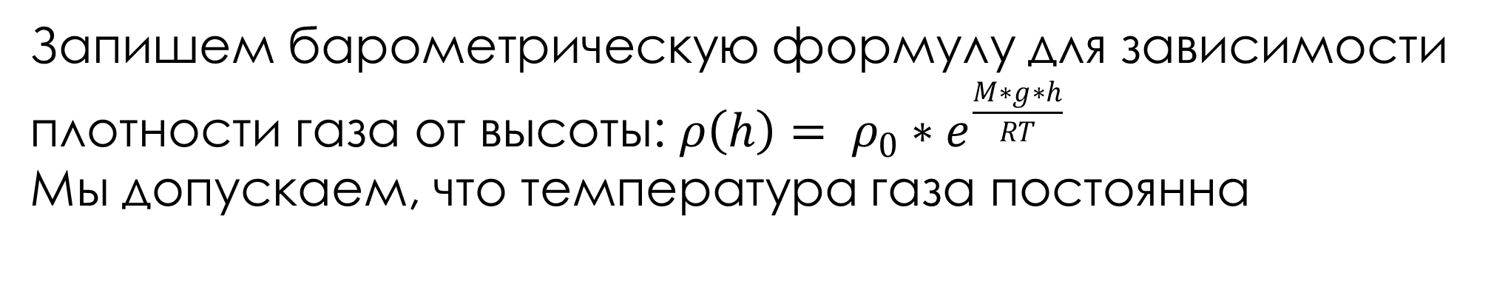
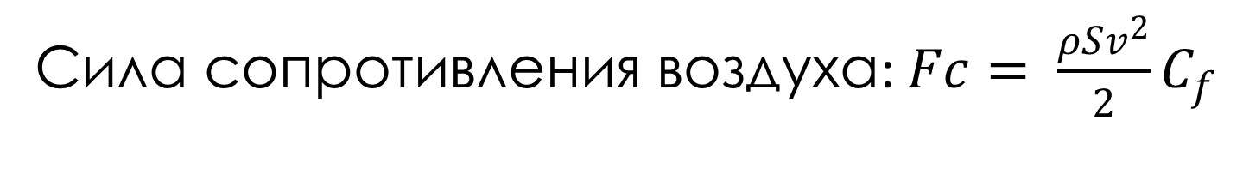
Расход массы топлива в единицу времени рассчитывается по формуле: $k= \frac{M−m0}{T}$
Отсюда: m(t) = M – k*t
Сила сопротивления воздуха: $Fc= \frac{ρSv^{2}}{2}C_{f}$
Угол α у нас меняется так:
0 – 88 секунд полета: α = 0
88 – 160 секунд: (85 / 72) * (t - 88) (то есть идет плавное увеличение угла до 85 градусов)
160 секунд и больше: 85 + (5 / 76) * (t - 160) (почти горизонтальный полет)
Запишем барометрическую формулу для зависимости
плотности газа от высоты: $ρ\left(h\right)= ρ_{0}∗e^{\frac{M∗g∗h}{RT}}$
Мы допускаем, что температура газа постоянна

Slide 7
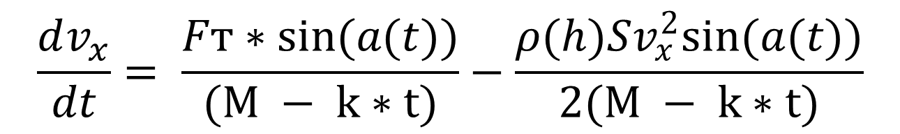
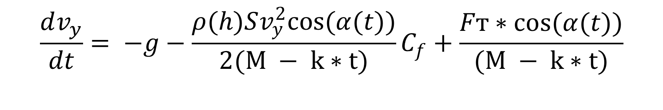
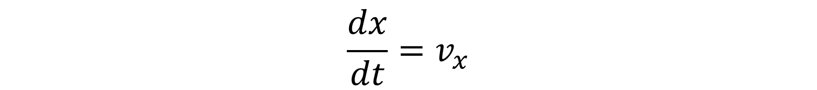
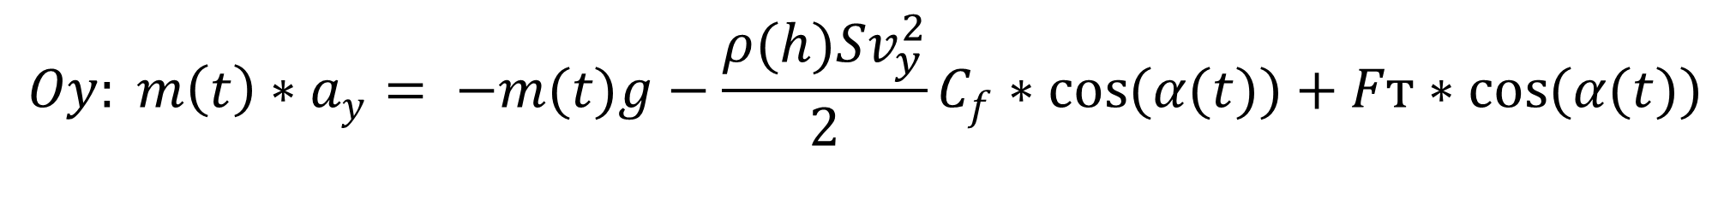
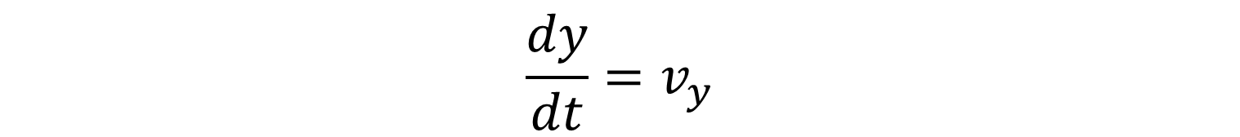
Итого:
$$Oy: m\left(t\right)∗a_{y}= −m(t)g−\frac{ρ(h)Sv_{y}^{2}}{2}C_{f}∗cos(α(t))+Fт∗cos(α(t))$$
$Ox$: $m(t)∗a_{x}= Fт∗\sin\left(a\left(t\right)\right)−\frac{ρ(h)Sv_{x}^{2}}{2}C_{f}∗sin(a(t))$
Преобразуем:
$$\frac{dv_{y}}{dt}= −g−\frac{ρ(h)Sv_{y}^{2}cos(α(t))}{2(M − k∗t)}C_{f}+\frac{Fт∗cos(α(t))}{(M − k∗t)}$$
.
$$\frac{dv_{x}}{dt}= \frac{Fт∗sin(a(t))}{(M − k∗t)}−\frac{ρ(h)Sv_{x}^{2}sin(a(t))}{2(M − k∗t)}$$
$$\frac{dy}{dt}=v_{y}$$
$$\frac{dx}{dt}=v_{x}$$
Получили систему дифференциальных уравнений
Начальные условия (t = 0):
x(0) = 0 , y(0) = 0 ,$v_{x}$(0) = 0, $v_{y}$(0) = 0
Notes:
Гравитационные потери

Slide 8

Программная реализация
Программная реализация нашей математической модели была проведена с помощью ЯП Python. Мы использовали библиотеки: Numpy, Matplotlib, Scipy, Pandas, kRPC
С помощью библиотеки kRPC мы собирали данные о полете, по которым строили график. Numpy и Scipy для сложных вычислений. Pandas и Matplotlib для построения графиков.
Ссылка на репозиторий GitHub для просмотра кода

Slide 9
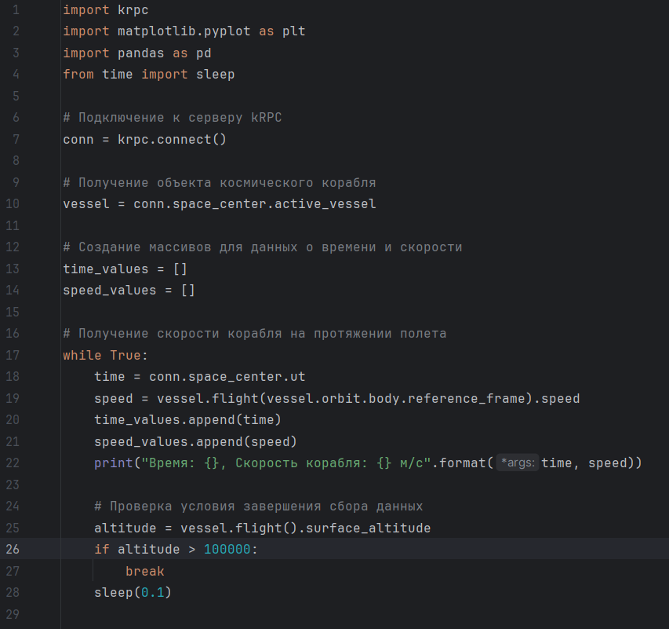
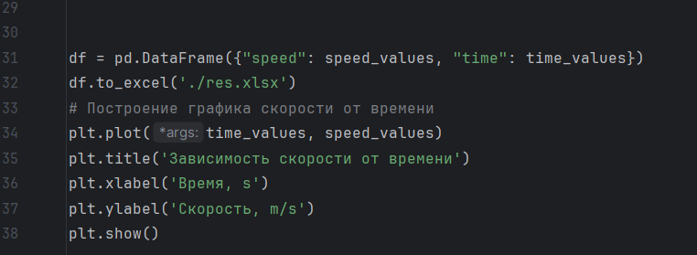
Программная реализация
Код для сбора данных

Slide 10
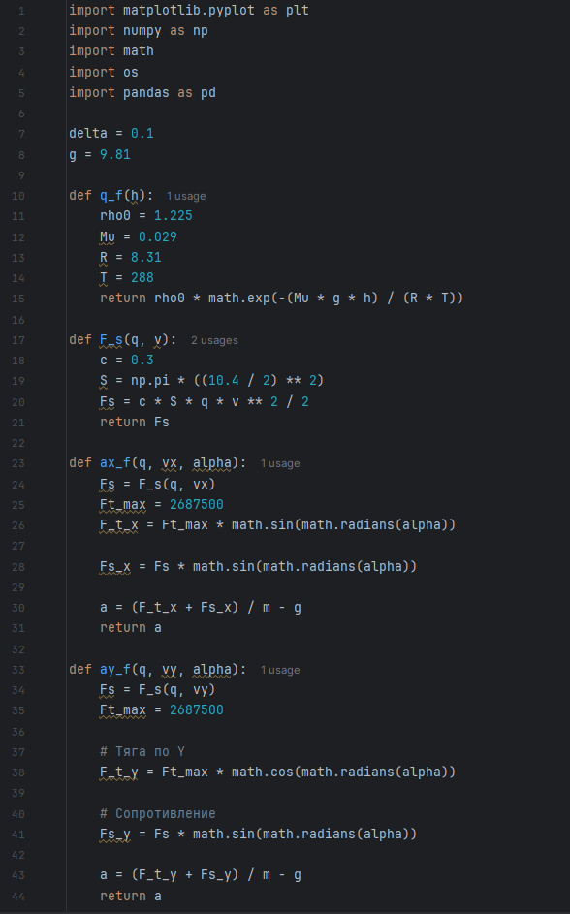
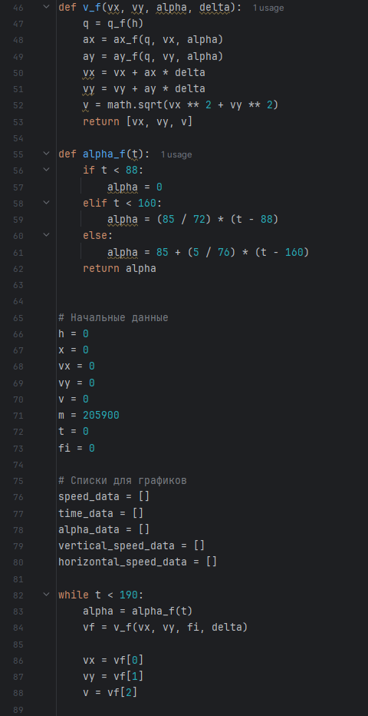
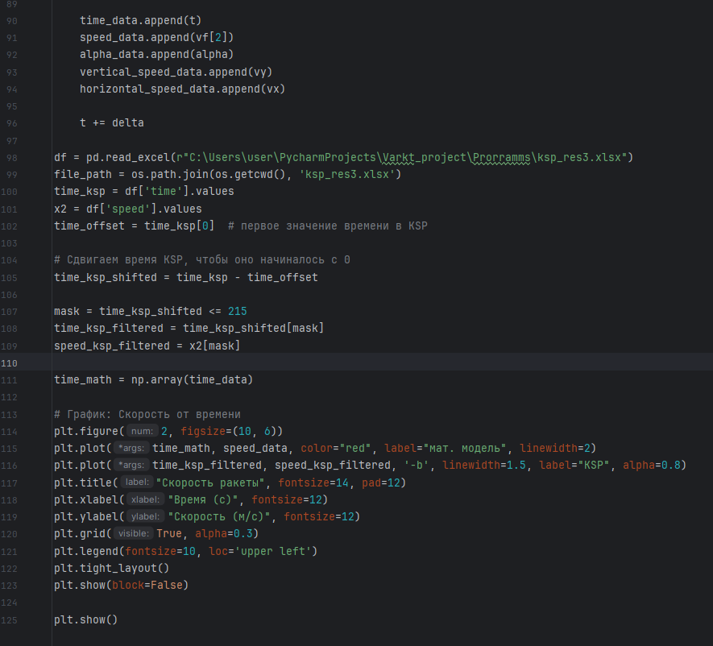
Код с математической моделью

Slide 11
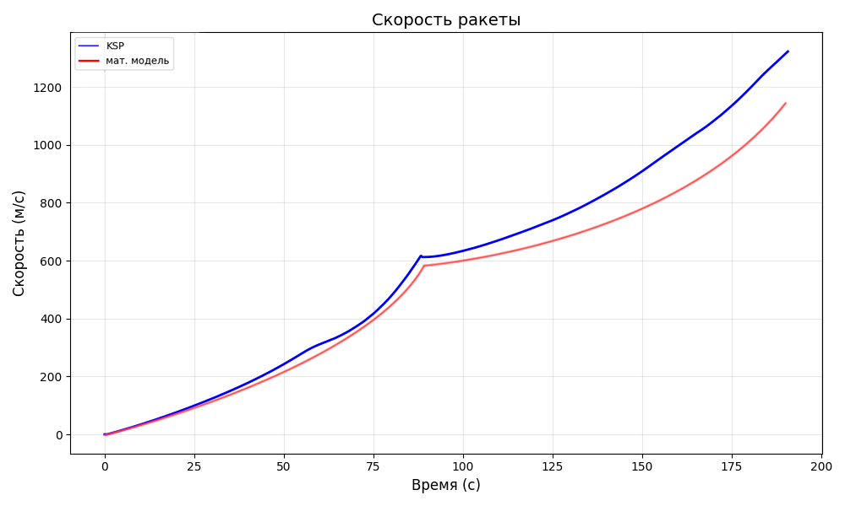
Заключение
\
Сравнение скорости: модель vs KSP для подъема на высоту 100000м

Slide 12
Заключение
Вывод: наша математическая модель не совершенна.
Расхождение графиков можно объяснить факторами:
Мы использовали упрощенную модель силы сопротивления, ведь площадь поперечного сечения ракеты не постоянна, в отличие от нашей модели
Мы не учитывали изменение ускорения свободного падения с высотой
Возможны другие различия нашей математической модели с моделью в KSP (нам не известна физическая система в игре)

Slide 13
Выводы
01
02
Недостатки в расчетах
Нехватка опыта работы в команде
Наши расчеты не идеальны и в некоторых моментах требуют доработки
Не всегда получалось распределить работу равномерно, поэтому исполнители одной задачи иногда менялись
03
04
Приобретение новых знаний
Сплочение
Да, может что-то и не вышло, то теперь мы точно знаем больше о ракетостроении и как это работает
Теперь мы знаем больше друг о друге и в следующей командной работе сможем распределить задания, идеально подходящие каждому

